Slide 1
Open Source Software
Github 구축 경진대회
QA class Group 4
presentation

Slide 2
목차
팀명과 조원역할 소개
깃허브 프로파일 특징
깃허브 구축 차별성
깃허브 저장소 및 위키 구조
깃허브 구축 소개
깃허브 구축 후기

Slide 3
팀원 소개
박민
황상임
최유성
최정규
QA, 20220954
정보통신공학과
역할: Github의 다양한 기능
활용 및 팀 프로젝트의 적극적인 수행
QA, 20220898
정보통신공학과
역할: 팀 프로젝트 수행 및 참여
QA, 20222223
정보통신공학과
역할: 조원 리드 및
프로젝트 총괄과 팀 프로젝트의
적극적인 활약
QA, 20223667
정보통신공학과
역할: 모든 팀 프로젝트 발표 및
전 과정에 대해서 적극적인 활약

Slide 4
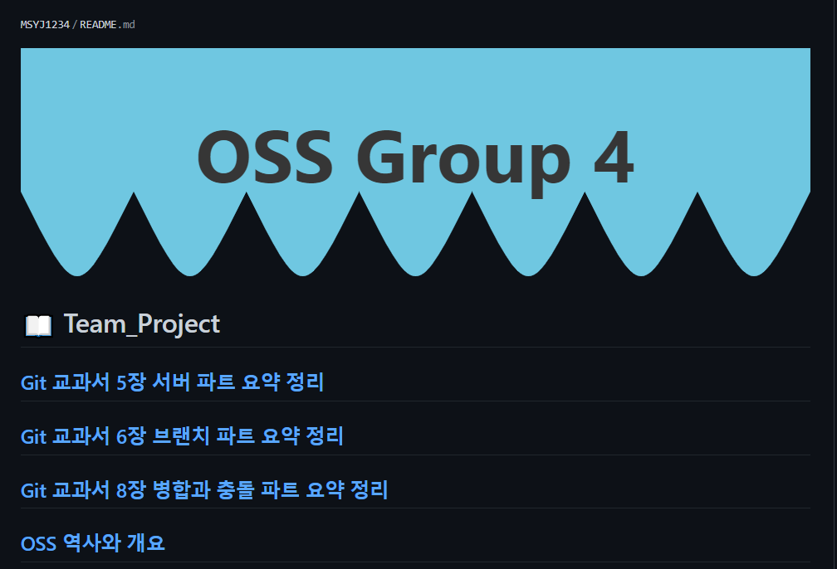
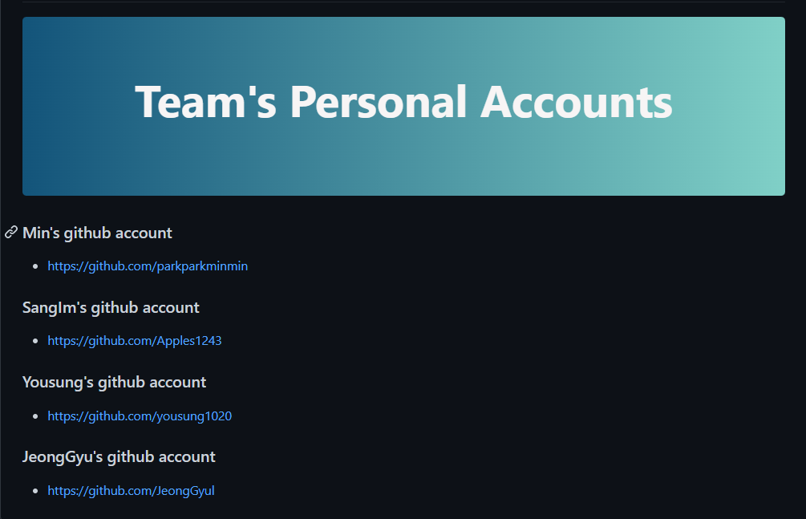
깃허브 프로파일 특징
최상단에는 조를 나타내는 애니메이션 효과 적용
그 하단에는 팀 과제를 한눈에
볼 수 있게 정리
그 하단에는 팀 계정을 나타내는
그라데이션 컬러의 타이틀
그 하단에는 각 팀원들의 개인
깃허브 계정 정리

Slide 5
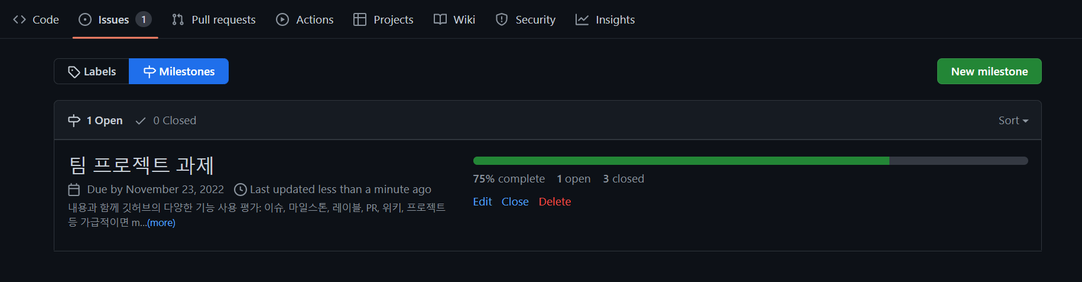
깃허브 구축 차별성
이슈와 마일스톤 기능을 활용한
프로젝트 협업의 일정 관리와 도움

Slide 6
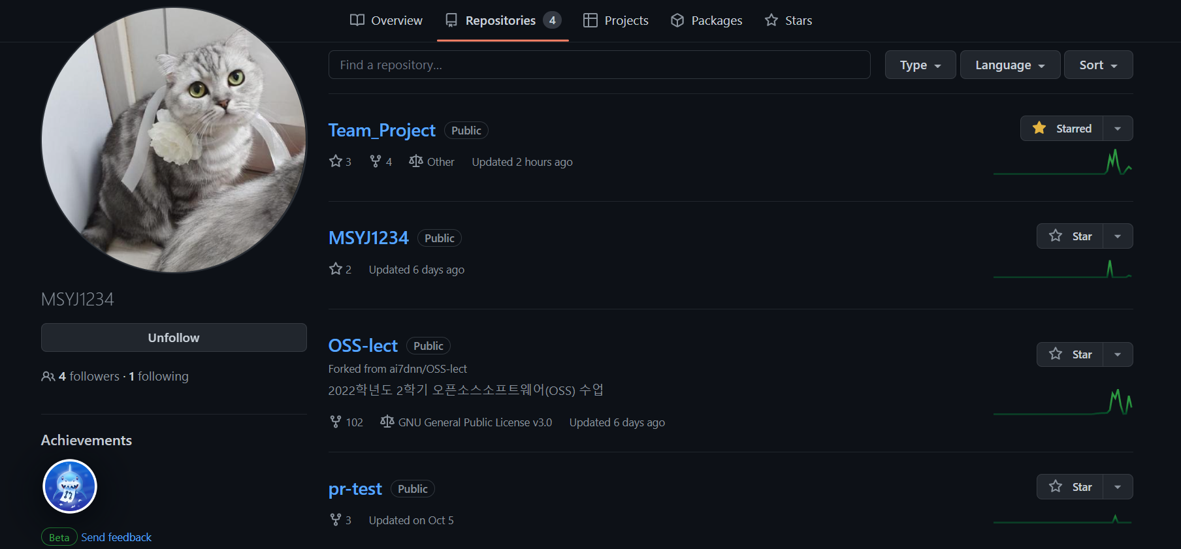
USES OF THE SUBJECT
깃허브의 저장소는 위 사진과 같이 구성되어 있으며, 팀 프로젝트 파일은 Team_Project 레포지토리에 있다.

Slide 7
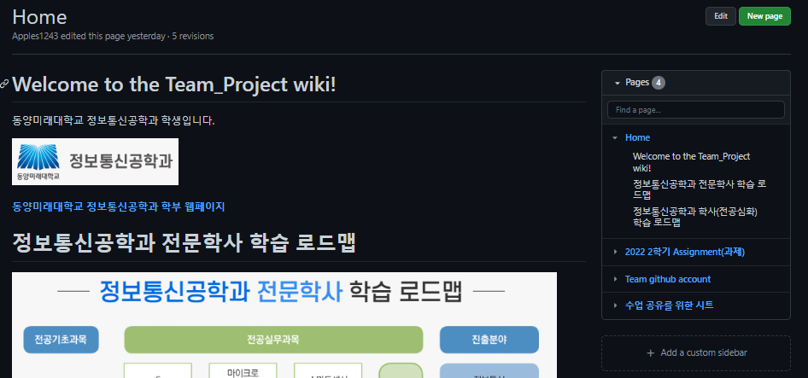
USES OF THE SUBJECT
위키 구조는 위 사진과 같다.

Slide 8
깃허브 구축 소개
팀명: MSYJ1234
QA반, 4조
팀 Github 링크: https://github.com/MSYJ1234

Slide 9
깃허브 구축 후기
박민: 깃허브를 구축하는 프로젝트를 하면서 새로운 것들을 많이 알게되었고 어려운 점, 힘든 점도 많이 있었지만 조원들의 도움으로 잘 해결할 수 있어서 조원들에게 감사함을 전하고 싶습니다.
황상임: 깃과 깃허브를 이번에 처음 배우게 되었는데 깃허브를 구축할 때 팀원들과 한 프로젝트를 다 같이 구축하는 것이 처음에는 어려웠지만 지금은 서로 역할을 나눠가지고 깃허브 구축을 하게 되니 몹시 뿌듯했습니다.

Slide 10
깃허브 구축 후기
최유성: 이번 깃허브 구축 프로젝트를 통해 많고 새로운 지식을 얻게 되었습니다. 이전까지는 깃과 깃허브에 대해 들어는 봤는지만 내가 과연 활용할 일이 있을지 의문이었습니다. 하지만 프로젝트를 수행하면서 버젼 관리 툴인 깃과 그 깃을 핵심 기술로 사용하는 클라우드 플랫폼인 깃허브가 얼마나 효율적으로 소스를 관리하고 오픈소스 소프트웨어에 큰 기여를 했는지 알 수 있었습니다.
최정규: 깃허브를 이번 오픈소스소프트웨어 수업을 통해 거의 처음 접했는데, 협업을 위한 유용한 기능들이 많아서 팀원들끼리 자료와 정보를 공유하기 수월했습니다. 팀원들이 다같이 힘을 합쳐 계정을 구축하고 결과물을 보니 뿌듯하기도 하고 깃허브의 사용법을 많이 익힌거 같아서 개인적으로 도움이 많이 되었습니다. 수업 이외에도 깃허브를 활용해서 포트폴리오를 열심히 정리해야겠다고 생각했습니다.

Slide 11
감사합니다!
QA class Group 4
presentation

